Slide 1
Recensement de nouveaux PPHM

Slide 2
Objectifs
Charger l’environnement initial
Zoomer sur la zone de création
Localiser et créer l’ouvrage
Préciser la structure et le schéma du PPHM
Compléter l’ouvrage et ses composants

Slide 3
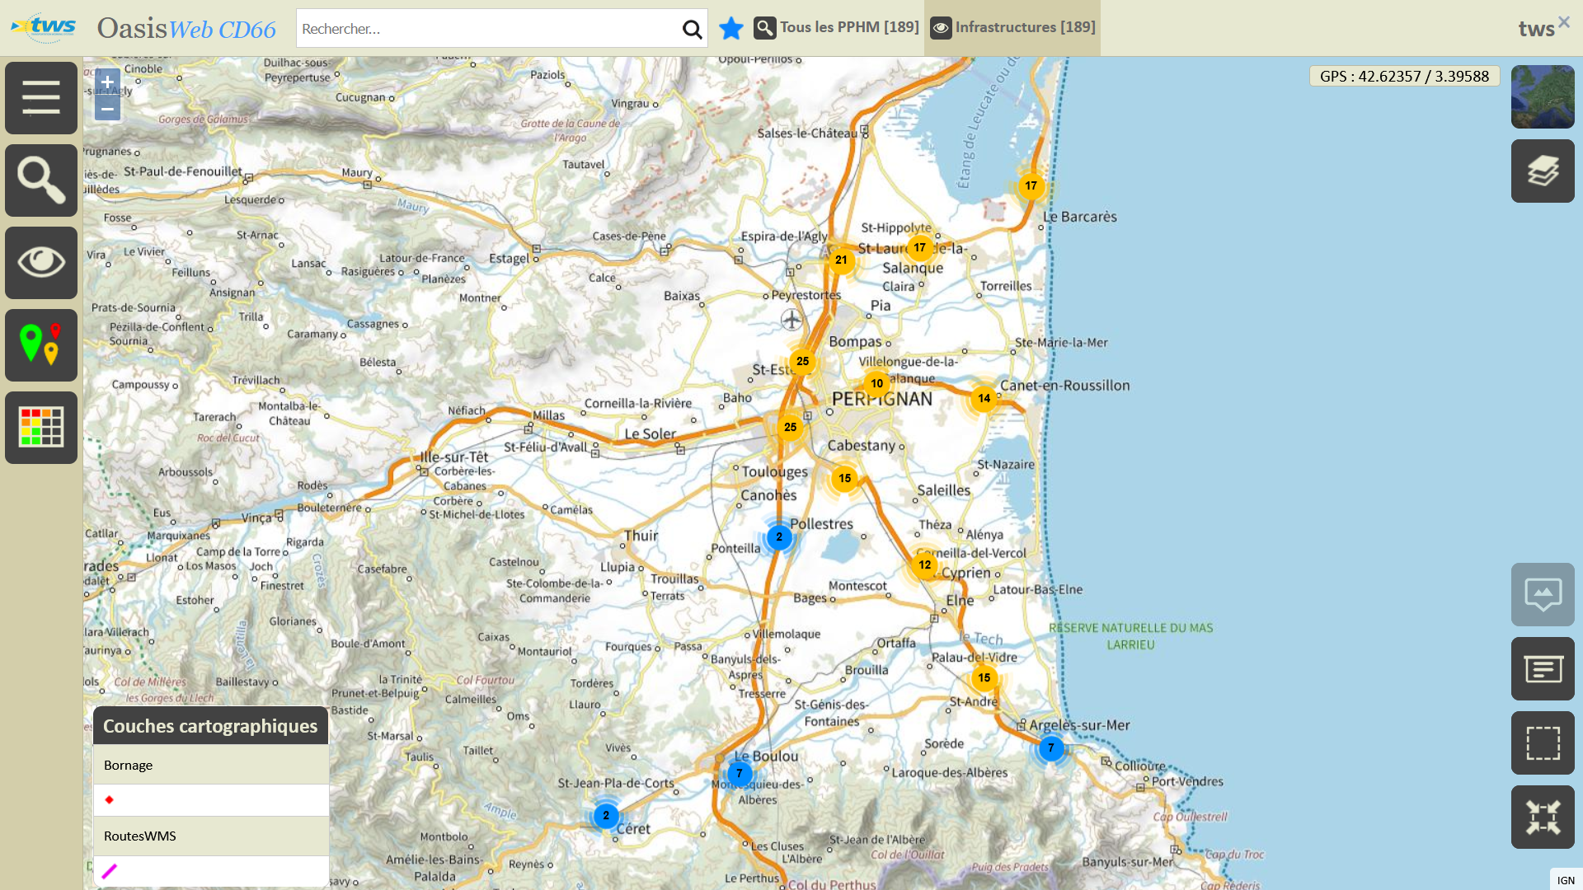
Charger l’environnement de départ

Slide 4
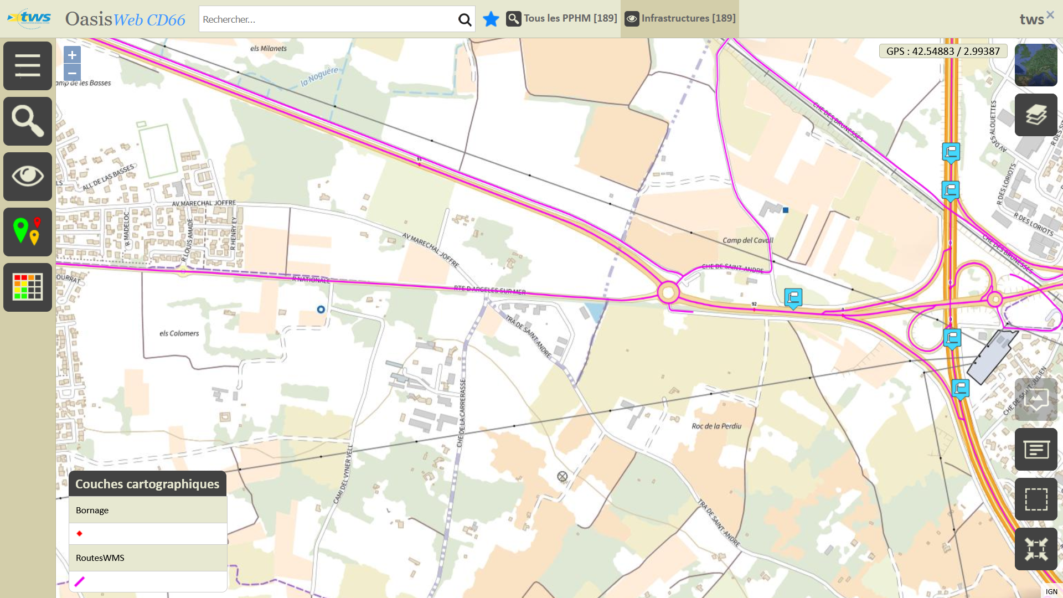
Zoomer sur la zone de création

Slide 5
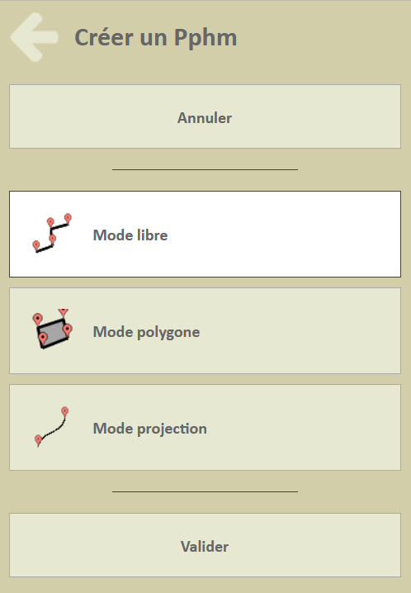
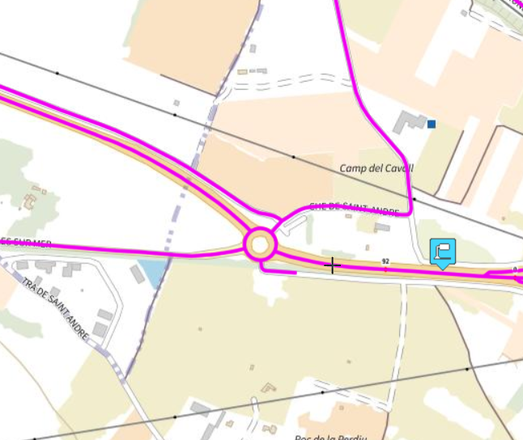
Localiser l’ouvrage

Slide 6
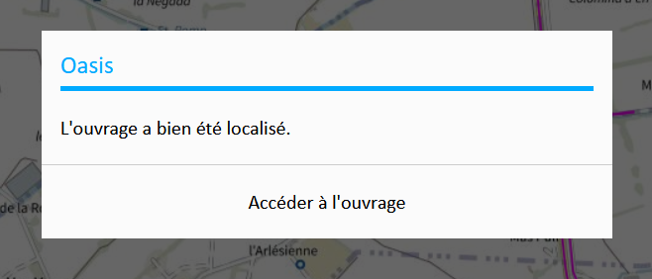
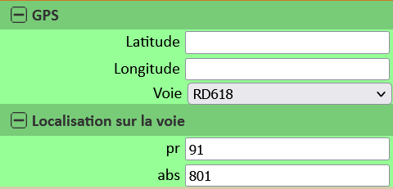
Localiser l’ouvrage

Slide 7
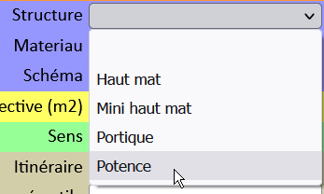
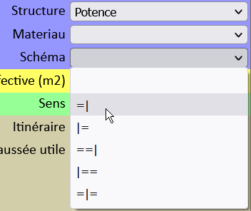
Préciser la structure et le schéma du PPHM

Slide 8
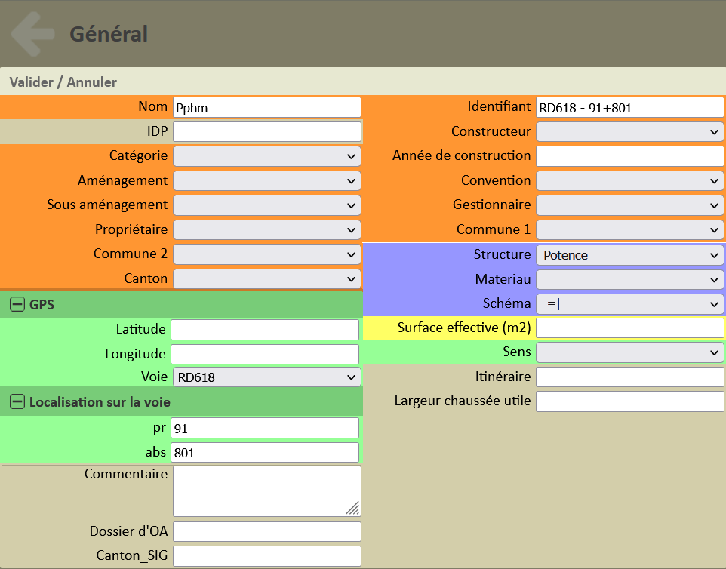
Compléter les caractéristiques générales

Slide 9
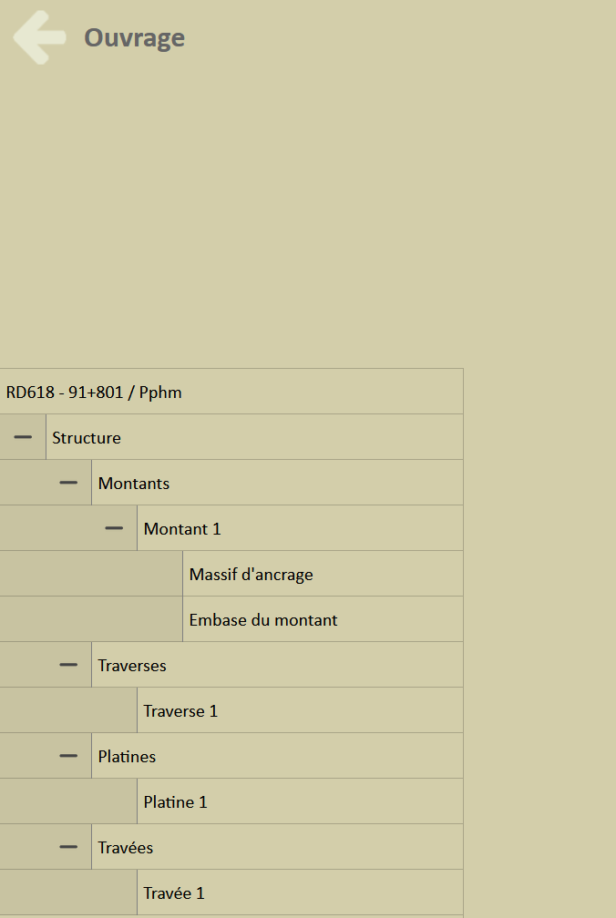
Décrire les composants

Slide 10
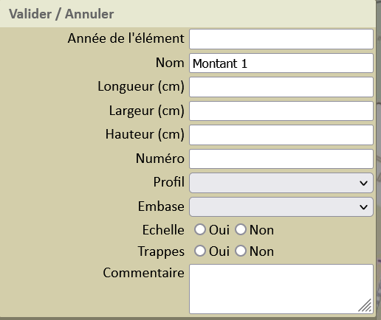
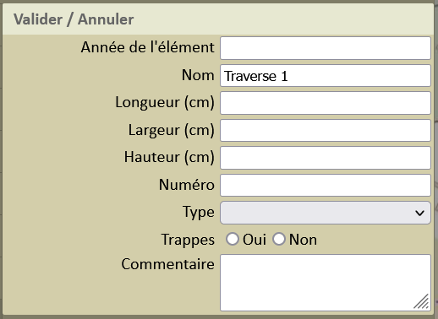
Décrire les composants

